Slide 1
Thiết kế đảm bảo tính bảo mật
(Designing Security Services)
GV: Huỳnh Nguyên Chính

Slide 2
Nội dung
1
Đánh giá các chính sách an ninh mạng
2
Các giải pháp an ninh mạng
3
Triển khai kế hoạch an ninh
4
Tổng kết

Slide 3
Đánh giá chính sách an ninh mạng
Các lỗ hổng mạng và cách giải quyết
Lỗ hổng mạng là những nơi mà hacker có thể thâm nhập hệ thống
Cách giải quyết:
Các kỹ thuật về mật mã
Chữ ký số
Chứng thực
…

Slide 4
Đánh giá chính sách an ninh mạng
Chính sách an ninh mạng
Tài nguyên nào được bảo vệ?
Làm thế nào để xác thực người dùng?
Thực thi như thế nào?
Đánh giá rủi ro?
Phản ứng lại sự cố?

Slide 5
Đánh giá chính sách an ninh mạng
Quá trình duy trì an ninh mạng
An toàn mạng
Xác thực
Mã hóa
Tường lửa
Vá lỗ hổng
Giám sát an ninh mạng
Kiểm tra an ninh mạng
Tăng cường an ninh mạng

Slide 6
Đánh giá chính sách an ninh mạng
Đánh giá rủi ro và phân tích
Rủi ro thấp
→Hệ thống dễ dàng được khôi phục
Rủi ro trung bình
→Quá trình phục hồi làm ảnh hưởng hệ thống
Rủi ro cao
→Quá trình khôi phục có thể gây sự gián đoạn đến hệ thống và các hệ thống khác

Slide 7
Các chính sách an ninh của Cisco
Các thành phần quan trọng của an ninh
Đảm bảo kết nối
Các khu vực cần triển khai an ninh mạng
Dò tìm xâm nhập
Nhận dạng
Quản lý an ninh

Slide 8
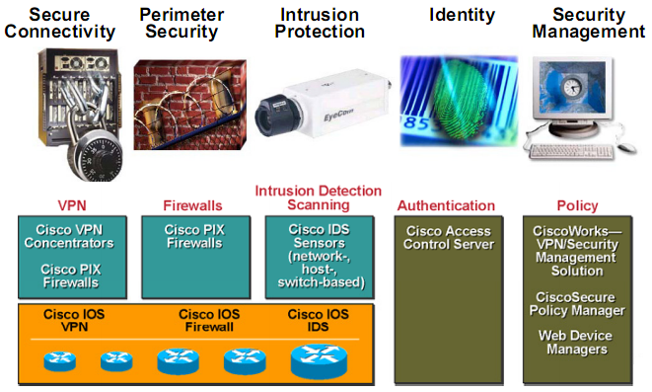
Các chính sách an ninh

Slide 9
Các chính sách an ninh mạng
Các hình thức tấn công và giải pháp an ninh
Công cụ nghe trộm gói tin
Giả mạo IP
Từ chối dịch vụ
Tấn công mật khẩu
Tấn công Man-in-the-Middle
Tấn công tầng ứng dụng
Do thám mạng
Khai thác sự tin tưởng
Chuyển hướng Port
Virus và Trojan Horse
….

Slide 10
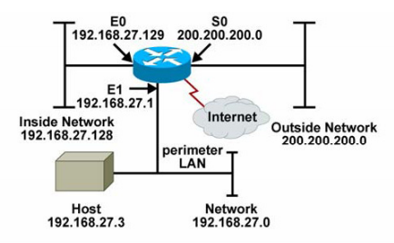
Các lựa chọn thiết kế tường lửa
Cài đặt tường lửa trong mạng Lan

Slide 11
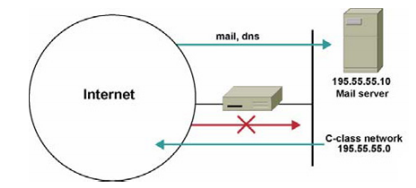
Các lựa chọn thiết kế tường lửa
Các nguyên tắc lọc tường lửa

Slide 12
Xác Thực, Ủy Quyền, Kiểm soát truy cập
RADIUS
TACASA+
Kerberos
PKI

Slide 13
IP Security
IKE
Authentication Header
ESP

Slide 14
Lựa chọn các thiết bị an ninh
Router
Switch
Host
Application
Firewall
IDS/IPS

Slide 15
Triển khai các kế hoạch an ninh
Bảo mật và giảm thiểu tấn công
Thực hiện an toàn cơ sở hạ tầng mạng
Quản lý và báo cáo bảo mật
Xác thực, ủy quyền người dùng
Phát hiện xâm nhập

Slide 16
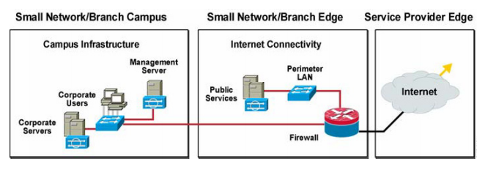
Triển khai các kế hoạch an ninh
Chiến lược cho an ninh cho doanh nghiệp nhỏ
Gồm một module chứa mạng nội bộ kết nối với mạng bên ngoài
Các thành phần mạng Campus

Slide 17
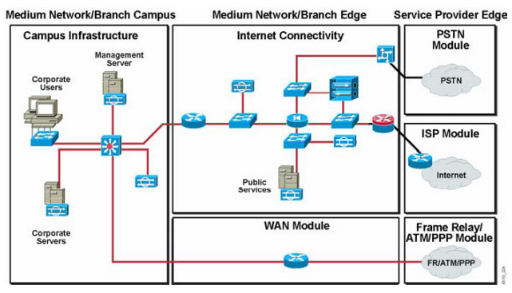
Triển khai các kế hoạch an ninh
Chiến lược cho an ninh cho mô hình mạng vừa
Gồm: module kết nối Internet, module Campus cơ sở hạ tầng, module mạng Wan
Các thiết bị mạng Campus

Slide 18
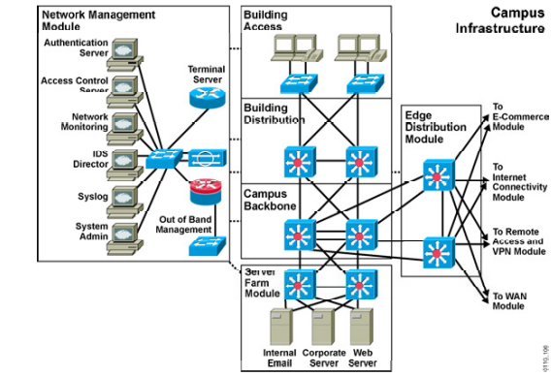
Triển khai các kế hoạch an ninh
Chiến lược cho an ninh cho mô hình mạng lớn
Campus backbone
Distribution
Access

Slide 19
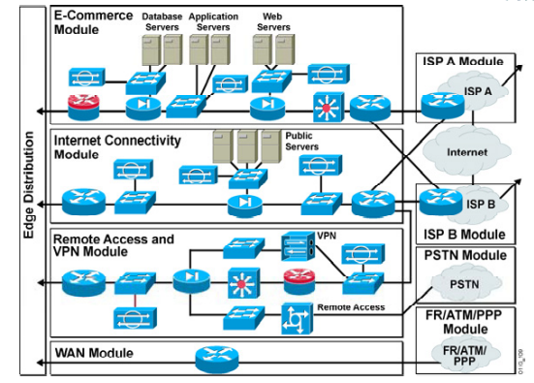
Triển khai các kế hoạch an ninh
Chiến lược cho an ninh khu vực Edge
Triển khai cho các module thương mại điện tử

Slide 20
Tổng kết
Như vậy, tùy theo mỗi mô hình công ty mà chúng ta có những lựa chọn cho thích hợp nhằm
Tiết kiệm chi phí
Đạt hiệu quả tối đa
Chống xâm nhập vào hệ thống
Đảm bảo tính an toàn cho dữ liệu

Slide 21
THE END !!!

